Slide 1
IP PROTokOL Zachytávání a analýza
Jiří Kučera

Slide 2
Obsah
Zadání
IP protokol
Volitelné parametry IP protokolu
Syntéza
Grafické rozhraní

Slide 3
Zadání
Zachytávání IP paketů
Analýza
Důraz na volitelné parametry
Syntéza IP datagramů
Možnost nastavovat parametry
Zobrazení výsledků v grafickém rozhraní

Slide 4
IP protokol
Struktura IP paketu

Slide 5
IP protokol
Důležité parametry
Adresa odesilatele
Adresa příjemce
Protokol (26 typů)
TCP, UDP, ICMP
TTL
Flagy More Fragments a Don‘t Fragment
Délka hlavičky a paketu
Volitelné parametry

Slide 6
Volitelné parametry
Nepovinné
Každé zařízení je musí umět zpracovat
Bezpečnostní parametry někdy povinné
Proměnná délka
Option-type oktet
1 bit copied flags
2 bity option class – control/debug
5 bitů option number
Option-length oktet a option-data oktety (volitelně)

Slide 7
Volitelné parametry
Typy parametrů (option number)
End of Option list
No Operation
Security
Confidential, Restricted, Secret, Top Secret
Loose/Strict Source and Record Route
Stream Identifier
Internet Timestamp

Slide 8
Syntéza
Odesílání IP datagramů
Umožní testovat zachytávání
Možnost nastavení libovolných parametrů
Možnost vytváření paketů libovolné délky
Různé volitelné parametry
Různě dlouhá datová část

Slide 9
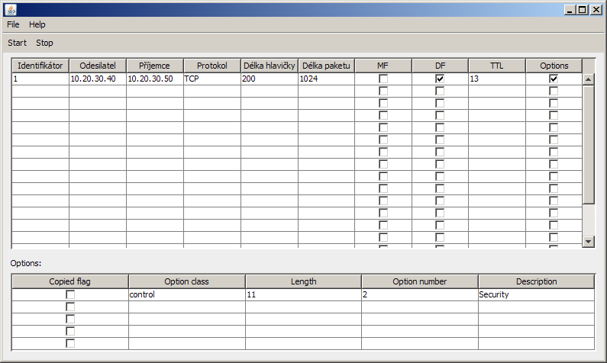
Grafické rozhraní

Slide 10
Otázky a diskuse

Slide 11
Děkuji za pozornost

